Slide 1
BỘ GIÁO DỤC VÀ ĐÀO TẠO — TRƯỜNG ĐẠI HỌC CÔNG NGHỆ
KHOA CÔNG NGHỆ THÔNG TIN | BỘ MÔN CÔNG NGHỆ PHẦN MỀM & TRÍ TUỆ NHÂN TẠO
HỆ THỐNG QUẢN LÝ KHO THÔNG MINH
TÍCH HỢP TRÍ TUỆ NHÂN TẠO (WMS AI)
BÁO CÁO NGHIỆM THU ĐỒ ÁN HỌC PHẦN — ĐỀ TÀI SỐ 07 | NHÓM SỐ 17 (2026)
👥 THÔNG TIN NHÓM THỰC HIỆN: NHÓM SỐ 17
• Nhóm thực hiện: Nhóm số 17 (Chuyên ngành Công nghệ Phần mềm)
• Học phần: Triển khai phần mềm & Ứng dụng Trí tuệ Nhân tạo
• Đề tài: Hệ thống Quản lý Kho có tích hợp AI (Đề tài 07)
• Giảng viên hướng dẫn: Hội đồng Bộ môn Công nghệ Phần mềm
🎯 ĐẶC TRƯNG CÔNG NGHỆ CỐT LÕI
• Backend & CSDL: FastAPI (ASGI), SQLAlchemy 2.0, SQLite ACID / PostgreSQL
• An toàn số liệu: Chốt chặn kép chống tồn âm 100% & Sổ cái bất biến
• Phân hệ AI: Google Gemini 1.5 Flash + Heuristic Fallback Engine 24/7
• Frontend: React 18, Vite 5, Tailwind CSS, Gõ tắt tìm kiếm không cần nhớ SKU
Notes:
Kính thưa Quý Thầy Cô trong Hội đồng nghiệm thu, hôm nay Nhóm số 17 xin trân trọng báo cáo bảo vệ đồ án: 'Hệ thống Quản lý Kho Thông minh tích hợp Trí tuệ Nhân tạo WMS AI' (Đề tài số 07). Dự án tập trung giải quyết triệt để 3 bài toán lớn nhất của kho bãi thực tế: triệt tiêu hoàn toàn lỗi tồn kho âm, xóa bỏ giam giữ hàng ảo và ứng dụng AI phân tích dự báo hỗ trợ ra quyết định kinh doanh thông minh.

Slide 2
BỐI CẢNH THỰC TẾ & ĐỘNG LỰC NGHIÊN CỨU
3 Bài toán Nhức nhối của Kho bãi Truyền thống & Động lực Số hóa
Phân tích thực trạng quản lý kho tại các doanh nghiệp vừa và nhỏ (SMEs) hiện nay
1. LỖI TỒN KHO ÂM
Thực trạng nhức nhối:
Quản lý bằng sổ sách hoặc bảng tính Excel không có khóa giao dịch. Khi 2 thủ kho cùng xuất bán, số lượng trên phần mềm bị âm dù thực tế đã hết sạch hàng.
Hậu quả nghiêm trọng:
Bán hàng khống, giao trễ hẹn, phạt hợp đồng và sai lệch hoàn toàn báo cáo tài chính của công ty.
Giải pháp Nhóm 17:
Thiết lập cơ chế Chốt chặn kép (Double Check): Atomic Check tầng Service kết hợp CheckConstraint('current_stock >= 0') tầng CSDL, chặn đứng 100% nguy cơ âm kho.
2. GIAM GIỮ HÀNG ẢO
Thực trạng nhức nhối:
Nhiều phần mềm tự ý trừ tồn kho ngay khi vừa lập đơn nháp, làm số tồn khả dụng bị 'đóng băng' dù đơn hàng chưa hề xuất kho vật lý.
Hậu quả nghiêm trọng:
Mất cơ hội bán hàng cho các khách hàng khẩn cấp khác, tồn kho ảo cao gây hiểu nhầm về nhu cầu thực.
Giải pháp Nhóm 17:
Áp dụng Cỗ máy Trạng thái Xuất kho 3 bước: CONFIRMED (Giữ hàng an toàn) → SHIPPING (Chính thức trừ kho) → COMPLETED (Giao thành công). Hỗ trợ hủy đơn hoàn kho.
3. SAI SÓT & PHỤ THUỘC SKU
Thực trạng nhức nhối:
Bắt buộc thủ kho phải nhớ chính xác từng chuỗi ký tự mã SKU dài dòng (VD: `IP15PM-256-VN`). Trong giờ cao điểm nhập xuất rất dễ gõ nhầm hàng.
Hậu quả nghiêm trọng:
Xuất nhầm chủng loại, mất thời gian thu hồi, giảm năng suất lao động của đội ngũ kho.
Giải pháp Nhóm 17:
Đột phá Component `ProductSelect`: Tìm kiếm gõ tắt chữ cái đầu (VD: 'blv' ra ngay 'Bàn làm việc'), đi kèm ảnh thumbnail trực quan và nhãn tồn kho tức thời.
Hệ thống Quản lý Kho Thông minh (WMS AI) — Đề tài 07 | Báo cáo Nghiệm thu Nhóm 17
Trang 2 / 14
Notes:
Slide số 2 chỉ ra 3 nguyên nhân cốt lõi khiến các doanh nghiệp vừa và nhỏ thường xuyên thất thoát: Một là lỗi tồn kho âm do không kiểm soát giao dịch đồng thời; Hai là tình trạng giam hàng ảo khi phần mềm trừ kho quá sớm; Ba là sai sót trong thao tác do thủ kho phải nhớ mã SKU phức tạp. Hệ thống WMS AI của Nhóm 17 giải quyết triệt để cả 3 bài toán này.

Slide 3
ĐẶC TẢ HỆ THỐNG
Mục tiêu Dự án, Phạm vi & Ma trận Phân quyền Người dùng
Xác định rõ ràng mục tiêu 4 trụ cột, ranh giới hệ thống và các nhóm tác nhân
🎯 4 MỤC TIÊU CỐT LÕI CỦA HỆ THỐNG
1. Toàn vẹn số liệu: Chặn đứng 100% lỗi tồn kho âm qua Database Transaction.
2. Chuẩn hóa quy trình: Vận hành cỗ máy xuất kho 3 bước minh bạch, có kiểm soát.
3. Trợ lý AI Copilot: Sinh báo cáo tháng, gợi ý bổ sung hàng và phát hiện bất thường.
4. Truy vết kiểm toán (Audit Trail): Sổ cái thẻ kho lưu vết từng giây, không thể sửa xóa.
📐 PHẠM VI HỆ THỐNG (IN-SCOPE vs OUT-OF-SCOPE)
✅ TRONG PHẠM VI (In-Scope): Quản lý Hàng hóa, Nhóm hàng, Nhà cung cấp, Vị trí kho (Kho-Khu-Kệ-Ô), Đơn mua PO, Phiếu nhập GRN, Phiếu xuất GI, Chuyển kho, Kiểm kê bù trừ, AI phân tích, Thẻ kho, RBAC 5 vai trò.
❌ NGOÀI PHẠM VI (Out-of-Scope): Hạch toán kế toán tài chính chuyên sâu (thuế VAT, khấu hao TSCĐ), Điều vận đội xe logistics đường trường (TMS/GPS Fleet), Cổng thanh toán B2C trực tuyến.
👥 5 NHÓM NGƯỜI DÙNG & MA TRẬN PHÂN QUYỀN (RBAC MATRIX)
Quản trị viên (ADMIN)
Toàn quyền hệ thống, quản lý tài khoản người dùng, phân quyền vai trò, cấu hình và xem toàn bộ Audit Log.
Quản lý kho (MANAGER)
Phê duyệt đơn PO, duyệt phiếu nhập/xuất kho, duyệt lệnh chuyển kho và duyệt phiếu điều chỉnh cân bằng kiểm kê.
Thủ kho (KEEPER)
Người trực tiếp vận hành: kiểm đếm nhập kho, đóng gói xuất hàng 3 bước, chuyển vị trí ô kệ và nhập số đếm kiểm kê.
Nhân viên Mua hàng
Khảo sát nhà cung cấp, lập đơn đặt hàng mua (PO), theo dõi tiến độ giao hàng và nhận gợi ý bổ sung hàng từ AI.
Kế toán / Kiểm toán
Tra cứu lịch sử thẻ kho bất biến, đối soát đơn giá nhập xuất thực tế, xem báo cáo Nhập-Xuất-Tồn định kỳ (Read-only).
Hệ thống Quản lý Kho Thông minh (WMS AI) — Đề tài 07 | Báo cáo Nghiệm thu Nhóm 17
Trang 3 / 14
Notes:
Slide 3 trình bày phạm vi rõ ràng: WMS AI tập trung hoàn toàn vào quản lý kho vận vật tư, không chồng chéo với phân hệ kế toán hay vận tải. Hệ thống phân quyền rạch ròi 5 vai trò theo nguyên tắc đặc quyền tối thiểu, đảm bảo mỗi bộ phận chỉ được thao tác đúng thẩm quyền.

Slide 4
QUY TRÌNH NGHIỆP VỤ
Quy trình Vận hành Kho khép kín (End-to-End Business Flow)
Chuỗi giá trị chu chuyển hàng hóa từ Đặt mua → Nhập kho → Lưu trữ → Giữ hàng → Xuất kho → Kiểm toán
BƯỚC 1
1. ĐẶT MUA (PO)
─────────
Nhân viên mua hàng tạo PO gửi NCC dựa trên nhu cầu hoặc gợi ý của AI. Quản lý duyệt.
BƯỚC 2
2. TIẾP NHẬN (GRN)
─────────
Thủ kho kiểm đếm, đối soát PO, ghi nhận số lô, tạo phiếu nhập PN-XXXX, tăng kho ngay.
BƯỚC 3
3. LƯU KHO & VỊ TRÍ
─────────
Hàng được xếp vào ô chứa (Kho → Khu → Kệ → Ô). Cho phép chuyển kho / đổi kệ khi cần.
BƯỚC 4
4. GIỮ HÀNG (RESERVE)
─────────
Khi có đơn xuất, hệ thống kiểm tra tồn khả dụng, tăng Reserved Stock, giữ hàng không cho bán trùng.
BƯỚC 5
5. SOẠN & XUẤT (GI)
─────────
Chuyển sang SHIPPING, trừ tồn kho vật lý, ghi Sổ cái Thẻ kho, hoàn tất khi giao thành công.
BƯỚC 6
6. KIỂM KÊ & SỔ CÁI
─────────
Định kỳ đếm hàng, tự động tính chênh lệch, duyệt điều chỉnh cân kho. Tra cứu thẻ kho thời gian thực.
▶
▶
▶
▶
▶
Hệ thống Quản lý Kho Thông minh (WMS AI) — Đề tài 07 | Báo cáo Nghiệm thu Nhóm 17
Trang 4 / 14
Notes:
Slide số 4 thể hiện sơ đồ nghiệp vụ khép kín 6 bước chuẩn hóa quốc tế: Bắt đầu từ đơn mua PO, sang tiếp nhận GRN, định vị ô kệ, áp dụng cơ chế giữ hàng an toàn Reservation, xuất kho 3 bước và chốt sổ bằng kiểm kê thẻ kho bất biến. Toàn bộ luồng dữ liệu đều được liên kết mạch lạc và không thể gian lận.

Slide 5
TÍNH NĂNG HỆ THỐNG
Tổng quan Chức năng Phần mềm phân bổ theo 6 Module
Mỗi module được thiết kế chuyên biệt, độc lập và tương tác qua hợp đồng API chuẩn xác
1. DANH MỤC & VỊ TRÍ Ô CHỨA
• Quản lý hàng hóa (SKU), đơn vị tính, ngưỡng tồn min_stock
• Mô hình hóa kho 4 cấp: Kho → Khu vực → Dãy kệ → Ô chứa (Bin)
• Hồ sơ Nhà cung cấp kèm cơ chế bảo toàn lịch sử Soft-deactivation
2. MUA HÀNG & NHẬP KHO (GRN)
• Quản lý vòng đời đơn mua hàng PO (DRAFT → PENDING → APPROVED)
• Lập phiếu nhập kho GRN theo PO hoặc nhập lẻ kèm lưu giá vốn
• Sinh mã PN-YYYYMMDD-XXXX tự động kèm cơ chế thử lại (Retry)
3. XUẤT KHO & GIỮ HÀNG (GI)
• Cơ chế giữ hàng (Reservation): Available = Current - Reserved
• Cỗ máy trạng thái xuất 3 bước: CONFIRMED → SHIPPING → COMPLETED
• Chốt chặn kép chống tồn âm; hỗ trợ hủy đơn hoàn kho an toàn
4. CHUYỂN KHO & ĐỔI VỊ TRÍ
• Điều chuyển hàng giữa các kho chi nhánh (Inter-warehouse)
• Đảo vị trí lưu trữ giữa các kệ (Bin-to-Bin) để tối ưu diện tích
• Theo dõi trạng thái vận chuyển trung chuyển (In-transit)
5. KIỂM KÊ & ĐIỀU CHỈNH TỒN
• Chụp số dư sổ sách tại thời điểm kiểm kê (Snapshot)
• Tự động tính chênh lệch thừa/thiếu giữa số đếm và hệ thống
• Phê duyệt sinh giao dịch Thẻ kho ADJUSTMENT cân đối số dư
6. AI COPILOT & PHÂN TÍCH
• AI Gemini sinh báo cáo phân tích Nhập - Xuất - Tồn theo tháng
• Gợi ý tái nhập hàng thông minh dựa trên vận tốc bán (Velocity)
• Phát hiện bất thường: Xuất đột biến và Hàng tồn chết (Dead stock)
Hệ thống Quản lý Kho Thông minh (WMS AI) — Đề tài 07 | Báo cáo Nghiệm thu Nhóm 17
Trang 5 / 14
Notes:
Slide 5 tóm lược 6 phân hệ chức năng: Từ Master Data, Inbound, Outbound, Transfer, Stock Count cho đến phân hệ AI Copilot. Mỗi module đều được lập trình hoàn chỉnh với các ràng buộc nghiệp vụ chặt chẽ, tạo thành một hệ thống đồng bộ.

Slide 6
THIẾT KẾ KIẾN TRÚC
Kiến trúc 3 Tầng Phân tách Trách nhiệm (3-Tier Clean Architecture)
Phân định rạch ròi giữa Trình diễn, Xử lý giao thức API, Nghiệp vụ cốt lõi và Cơ sở dữ liệu
TẦNG TRÌNH DIỄN (CLIENT) ── React 18 + Vite 5 + Tailwind CSS (SPA Dashboard)
Giao diện người dùng Web responsive, quản lý trạng thái tập trung qua Context API, tích hợp component ProductSelect tìm kiếm chữ cái đầu siêu tốc.
TẦNG GIAO TIẾP & ĐIỀU PHỐI (API ROUTING) ── FastAPI Routers + Pydantic v2 + Bearer JWT Auth
Xử lý giao thức HTTP RESTful, kiểm tra schema đầu vào qua Pydantic, phân quyền RBAC 5 vai trò qua Dependency Injection. Tuyệt đối không chứa logic nghiệp vụ.
TẦNG DỊCH VỤ NGHIỆP VỤ (BUSINESS SERVICES) ── inventory_service.py + ai_service.py + fallback_service.py
Nơi chứa 100% tri thức nghiệp vụ: Quản lý Database Transaction ACID, kiểm tra chốt chặn kép chống tồn âm, sinh mã tự động, điều phối AI và bộ dự phòng Heuristic.
TẦNG DỮ LIỆU & LƯU TRỮ (PERSISTENCE) ── SQLAlchemy 2.0 ORM + SQLite ACID / PostgreSQL
Mô hình dữ liệu chuẩn 3NF, ràng buộc CHECK(current_stock >= 0), PRAGMA foreign_keys = ON; chế độ ghi trước WAL Mode đảm bảo độ bền vững.
Hệ thống Quản lý Kho Thông minh (WMS AI) — Đề tài 07 | Báo cáo Nghiệm thu Nhóm 17
Trang 6 / 14
Notes:
Slide số 6 minh họa kiến trúc 3 tầng Clean Architecture chuẩn mực: Tầng Client chỉ lo hiển thị; Tầng API chỉ lo HTTP và xác thực; Tầng Service làm chủ toàn bộ logic Transaction; và Tầng Database thực thi ràng buộc toàn vẹn. Nhờ phân tầng sạch sẽ, hệ thống có thể chuyển từ SQLite sang PostgreSQL chỉ bằng cách đổi chuỗi kết nối DATABASE_URL mà không phải sửa code nghiệp vụ.

Slide 7
LÕI NGHIỆP VỤ KHO
Mô hình Tồn kho Kép: Movement Ledger + Instant Balance
Giải pháp kế toán kép bảo đảm tính nhất quán tuyệt đối và khả năng kiểm toán 100%
📜 SỔ CÁI BIẾN ĐỘNG BẤT BIẾN (MOVEMENT LEDGER)
Bản chất kế toán kép:
Bảng `stock_ledger` hoạt động như một sổ cái bất biến (Append-only). Tuyệt đối cấm thao tác UPDATE và DELETE.
Dấu vết kiểm toán (Audit Trail):
Mỗi giao dịch nhập, xuất, chuyển vị trí hay điều chỉnh kiểm kê đều được ghi lại với đầy đủ: thời điểm chính xác (Timestamp), người thực hiện (User ID), mã chứng từ gốc (PN/PX), số lượng thay đổi (+/-), và số dư tức thời sau giao dịch (`balance_after`).
Khả năng phục hồi & Đối soát:
Cho phép tái tạo lại lịch sử tồn kho của bất kỳ sản phẩm nào tại bất kỳ thời điểm nào trong quá khứ: Tồn cuối = Tồn đầu + Tổng nhập - Tổng xuất.
⚡ SỐ DƯ TỒN KHO TỨC THỜI (INSTANT BALANCE)
Tối ưu hóa hiệu năng tra cứu:
Thay vì phải chạy lệnh SUM trên hàng triệu dòng thẻ kho mỗi khi tra cứu, hệ thống lưu sẵn số dư tồn hiện tại `Product.current_stock` để trả về kết quả ngay lập tức (độ phức tạp O(1)).
Đồng bộ hóa qua Transaction ACID:
Khi phát sinh giao dịch, việc cập nhật `Product.current_stock` và ghi bản ghi `stock_ledger` được thực hiện đồng thời trong cùng một Database Transaction. Nếu một bên lỗi, hệ thống tự động ROLLBACK toàn bộ.
Bảo vệ chống tồn âm cấp vật lý:
Tại bảng `products`, ràng buộc `CheckConstraint('current_stock >= 0')` đóng vai trò chốt chặn cuối cùng ngăn chặn mọi sai sót logic.
Hệ thống Quản lý Kho Thông minh (WMS AI) — Đề tài 07 | Báo cáo Nghiệm thu Nhóm 17
Trang 7 / 14
Notes:
Slide số 7 giải thích cốt lõi thiết kế cơ sở dữ liệu: Sự kết hợp hoàn hảo giữa Movement Ledger (Sổ cái bất biến phục vụ kiểm toán) và Instant Balance (Số dư tức thời phục vụ tra cứu tốc độ cao O(1)). Cả hai luôn đồng bộ 100% nhờ Database Transaction.

Slide 8
THIẾT KẾ CƠ SỞ DỮ LIỆU
Sơ đồ Quan hệ Thực thể Chuẩn 3NF (Compact ERD)
Cấu trúc dữ liệu chặt chẽ gồm 9 bảng quan hệ, bảo đảm toàn vẹn tham chiếu và khóa ngoại
CATEGORIES
• id (PK)
• name
• description
PRODUCTS
• id (PK)
• code (SKU)
• name
• category_id (FK)
• min_stock
• current_stock >= 0
• standard_price
STOCK_LEDGER
• id (PK)
• product_id (FK)
• transaction_type
• reference_code
• quantity_change
• balance_after >= 0
• created_by (FK)
USERS
• id (PK)
• username
• password_hash
• role
• is_active
SUPPLIERS
• id (PK)
• code (UQ)
• name
• phone
• email
• is_active
IMPORT_NOTES (+ DETAILS)
• id (PK), code (UQ)
• supplier_id (FK)
• created_by (FK)
• total_amount
• detail: product_id, qty, price
EXPORT_NOTES (+ DETAILS)
• id (PK), code (UQ)
• customer_name
• status (3 bước)
• created_by (FK)
• detail: product_id, qty, price
LOCATIONS / KHO
• id (PK)
• warehouse_id
• zone, rack, bin
• location_code (UQ)
Hệ thống Quản lý Kho Thông minh (WMS AI) — Đề tài 07 | Báo cáo Nghiệm thu Nhóm 17
Trang 8 / 14
Notes:
Slide 8 trình bày sơ đồ thực thể quan hệ chuẩn 3NF. Mọi bảng dữ liệu đều có khóa chính PK, ràng buộc khóa ngoại FK kèm CheckConstraint. Việc thiết kế chuẩn hóa giúp dữ liệu không bị trùng lặp và loại trừ hoàn toàn các dị thường khi thêm, sửa, xóa.

Slide 9
THUẬT TOÁN CỐT LÕI
Thuật toán Nhập / Xuất kho & Chốt chặn Kép chống Tồn âm
Đảm bảo tính nguyên tử ACID và giải quyết triệt để tình huống tranh chấp dữ liệu đồng thời
📥 THUẬT TOÁN NHẬP KHO NGUYÊN TỬ (INBOUND)
1. Bắt đầu Database Transaction
2. Sinh mã phiếu duy nhất PN-YYYYMMDD-XXXX
- Tích hợp Retry Pattern (tối đa 5 lần thử)
3. Với từng mặt hàng trong danh sách nhập:
a. Lấy bản ghi Product và khóa dòng (Lock)
b. Tăng current_stock += quantity
c. Tạo chi tiết ImportNoteDetail (giá vốn)
d. Thêm bản ghi Thẻ kho StockLedger:
- type = 'IMPORT'
- quantity_change = +quantity
- balance_after = product.current_stock
4. Cập nhật total_amount của phiếu nhập
5. COMMIT Transaction (Thành công 100%)
* Nếu có lỗi: ROLLBACK toàn bộ tức thì!
📤 THUẬT TOÁN XUẤT KHO VÀ CHỐT CHẶN KÉP
1. Bắt đầu Database Transaction
2. [CHỐT CHẶN 1 - TẦNG SERVICE]:
FOR item IN request_items:
available = prod.current_stock - prod.reserved
IF available < item.qty:
ROLLBACK; RETURN HTTP 400 Bad Request
3. Tạo phiếu xuất PX-YYYYMMDD-XXXX (CONFIRMED)
- Tăng reserved_stock (giữ hàng an toàn)
4. KHI CHUYỂN TRẠNG THÁI SANG 'SHIPPING':
- prod.reserved_stock -= item.qty
- prod.current_stock -= item.qty
- Ghi Thẻ kho: qty_change = -item.qty
5. [CHỐT CHẶN 2 - TẦNG DATABASE CONSTRAINT]:
CheckConstraint('current_stock >= 0')
Engine CSDL chặn đứng nếu số dư bị âm!
6. COMMIT Transaction
Hệ thống Quản lý Kho Thông minh (WMS AI) — Đề tài 07 | Báo cáo Nghiệm thu Nhóm 17
Trang 9 / 14
Notes:
Slide số 9 làm rõ thuật toán chốt chặn kép độc quyền: Tầng Service kiểm tra số tồn khả dụng trước khi trừ; nhưng giả sử có lỗi lập trình hoặc xung đột đồng thời, thì CheckConstraint tại tầng CSDL sẽ là bức tường thép thứ 2 chặn đứng việc lưu dữ liệu âm. 100% giao dịch được bảo vệ trong Transaction ACID.

Slide 10
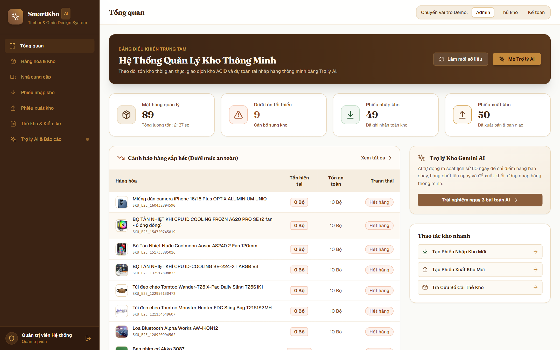
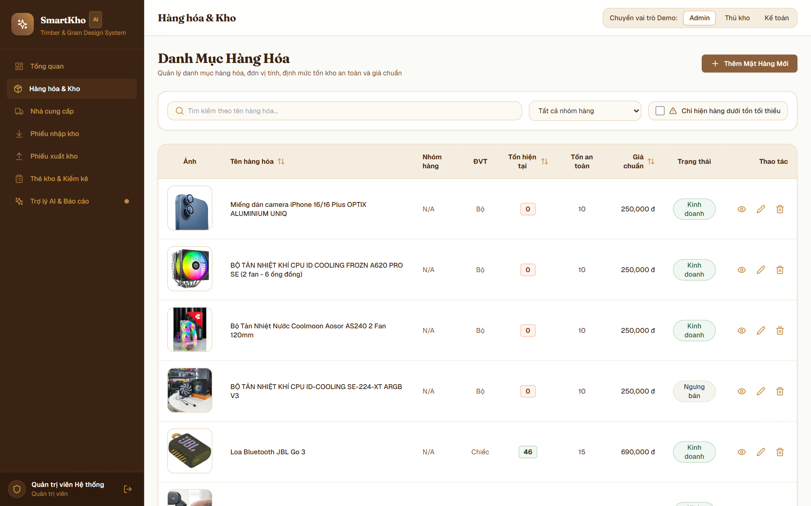
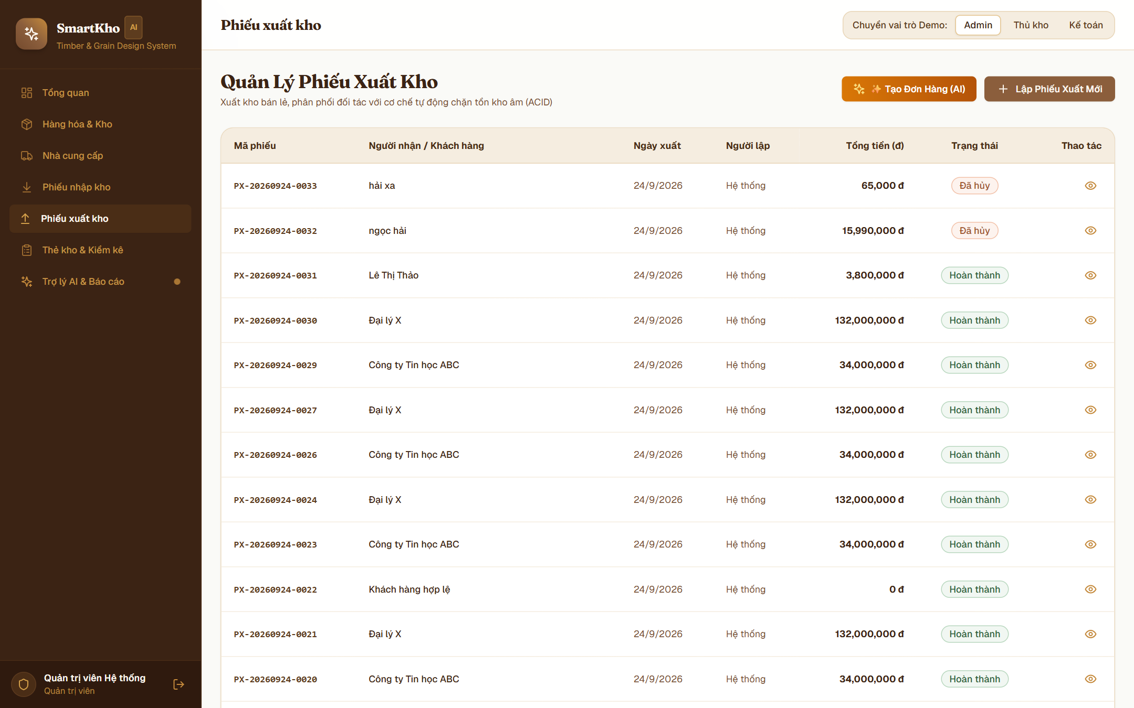
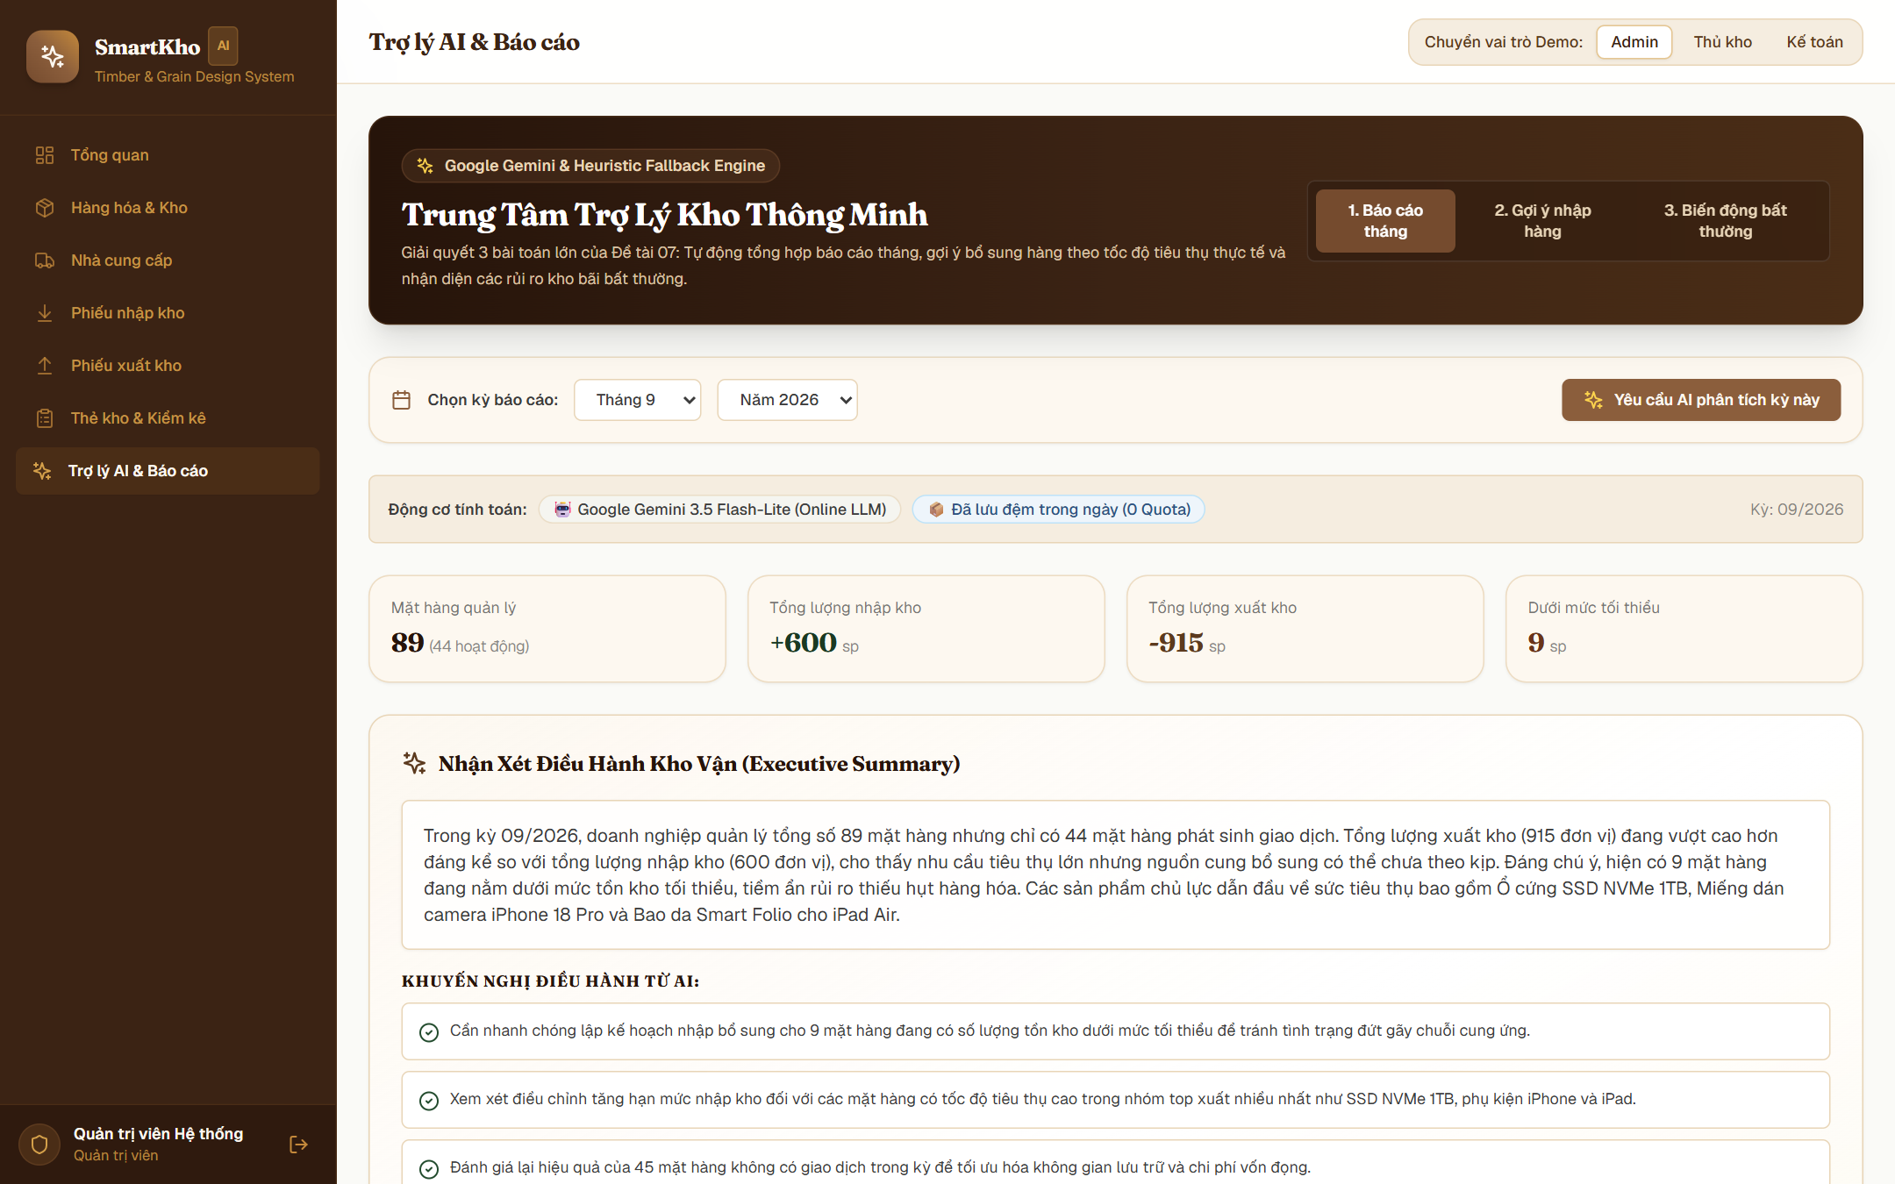
TRẢI NGHIỆM GIAO DIỆN
Hình ảnh Giao diện Người dùng Công thái học trên Hệ thống Thật
Thiết kế hiện đại trên nền React 18 Tailwind CSS: Trực quan, dễ sử dụng và tối ưu hóa thao tác thủ kho
📷 Dashboard Tổng quan & Cảnh báo
📷 Quản lý Danh mục & Tìm kiếm
📷 Điều phối Xuất kho 3 bước
📷 Trợ lý Thông minh AI Copilot
Hệ thống Quản lý Kho Thông minh (WMS AI) — Đề tài 07 | Báo cáo Nghiệm thu Nhóm 17
Trang 10 / 14
Notes:
Slide số 10 trưng bày 4 ảnh chụp màn hình thực tế từ hệ thống đang chạy: Góc trên trái là Dashboard với các chỉ số KPI thời gian thực; Góc trên phải là Danh mục hàng hóa với component ProductSelect; Góc dưới trái là Danh sách phiếu xuất 3 trạng thái; và Góc dưới phải là Phân hệ AI Copilot đang sinh báo cáo phân tích kinh doanh.

Slide 11
KỊCH BẢN TRÌNH DIỄN THỰC CHIẾN
Kịch bản Demo Trực tiếp Hệ thống trước Hội đồng (5 Bước)
BƯỚC 1: ĐĂNG NHẬP & PHÂN QUYỀN RBAC
• Đăng nhập tài khoản Kế toán: Thao tác tạo sản phẩm bị ẩn / chặn 403 Forbidden.
• Chuyển sang tài khoản Thủ kho: Toàn quyền nhập xuất, tạo phiếu kho tức thì.
BƯỚC 2: TẠO PHIẾU NHẬP KHO (GRN)
• Chọn Nhà cung cấp và nhập sản phẩm với tính năng gõ tắt chữ cái đầu (VD: 'blv').
• Lưu phiếu PN-XXXX: Số tồn tăng ngay lập tức và bản ghi thẻ kho được ghi nhận.
BƯỚC 3: XUẤT KHO 3 BƯỚC & GIỮ HÀNG
• Tạo phiếu xuất: Hàng chuyển sang trạng thái CONFIRMED (giữ hàng, chưa trừ tồn).
• Chuyển sang SHIPPING: Hệ thống chính thức trừ tồn và ghi nhận Thẻ kho.
BƯỚC 4: THỬ NGHIỆM CHỐNG TỒN ÂM
• Cố tình xuất số lượng vượt quá số tồn kho khả dụng hiện tại (VD: tồn 5 xuất 50).
• Hệ thống bật thông báo lỗi 400 Bad Request, Rollback 100%, tồn kho giữ nguyên.
BƯỚC 5: PHÂN HỆ AI COPILOT & FALLBACK
• Bấm nút 'Sinh báo cáo tháng': AI Gemini phân tích biến động và đưa ra kết luận.
• Xem danh sách Gợi ý nhập hàng và phát hiện hàng chết lâu ngày không bán.
Notes:
Slide số 11 định hướng kịch bản demo 5 bước cụ thể trước Hội đồng. Sinh viên sẽ lần lượt trình diễn: Đăng nhập RBAC, Nhập kho, Xuất kho 3 bước, cố tình thử xuất vượt tồn để chứng minh chốt chặn an toàn, và kết thúc bằng việc gọi Trợ lý AI Copilot sinh báo cáo tự động.

Slide 12
ĐẢM BẢO CHẤT LƯỢNG
Chiến lược Kiểm thử Tự động & Kết quả Nghiệm thu Thực tế
Áp dụng mô hình Kim tự tháp Kiểm thử 3 tầng với độ bao phủ mã nguồn ấn tượng đạt 83.8%
38 / 38
TEST CASES PASSED (100%)
Toàn bộ 38 test case tự động qua Pytest kiểm tra toàn diện API, Transaction, RBAC và chốt chặn tồn âm đều vượt qua.
83.8%
CODE COVERAGE THỰC TẾ
1.472 trên tổng số 1.757 dòng mã nguồn được thực thi thật qua test suite. Các module lõi đạt từ 85% đến 100%.
11 / 11
PLAYWRIGHT E2E KỊCH BẢN
Kiểm thử tự động trên trình duyệt thật: Từ đăng nhập, tạo hàng, nhập kho, xuất kho 3 bước đến tương tác AI.
📋 CÁC KỊCH BẢN KIỂM THỬ TRANH CHẤP & RANH GIỚI TRỌNG YẾU ĐÃ KIỂM ĐỊNH
• TC-01: Chống tồn kho âm: Cố tình xuất 999 sản phẩm khi kho chỉ có 10 cái → Bị từ chối bằng HTTP 400 Bad Request; Tồn giữ nguyên.
• TC-02: Kiểm thử đồng thời (Race Condition): 2 luồng cùng xuất 8 cái khi kho chỉ có 10 cái → 1 luồng thành công, 1 luồng bị chặn; Kho không bị âm.
• TC-03: Chặn hủy phiếu nhập đã xuất: Hàng đã nhập sau đó đã bị xuất bán cho khách, cố tình hủy phiếu nhập cũ → Bị chặn để tránh âm kho dây chuyền.
• TC-04: Dự phòng AI Heuristic Fallback: Ngắt kết nối Internet giả lập sự cố Gemini API mất mạng → Hệ thống tự động kích hoạt Fallback Heuristic sau 12ms.
Hệ thống Quản lý Kho Thông minh (WMS AI) — Đề tài 07 | Báo cáo Nghiệm thu Nhóm 17
Trang 12 / 14
Notes:
Slide số 12 báo cáo kết quả kiểm thử vững chắc: 100% 38 test case Pytest vượt qua, độ phủ mã nguồn đạt 83.8%, và vượt qua 11 kịch bản kiểm thử E2E Playwright trên trình duyệt thật. Các bài test ranh giới khắt khe như xuất vượt tồn hay xung đột đồng thời đều hoạt động chuẩn xác.

Slide 13
ĐÁNH GIÁ & LỘ TRÌNH
Hạn chế Hiện tại & Định hướng Phát triển trong Tương lai
Nhìn nhận khách quan các điểm cần cải thiện và lộ trình nâng cấp hệ thống WMS AI
⚠️ HẠN CHẾ HIỆN TẠI CỦA HỆ THỐNG
Môi trường thiết bị:
Hiện tại ứng dụng tập trung tối ưu hóa cho màn hình máy tính để bàn (Desktop/Laptop) và máy tính bảng qua trình duyệt Web, chưa có ứng dụng di động bản địa (Native Mobile App iOS/Android).
Tích hợp phần cứng kho:
Việc quét mã vạch hiện đang thực hiện qua camera Web hoặc nhập liệu; chưa kết nối trực tiếp với các dòng máy quét mã vạch cầm tay công nghiệp chuyên dụng (Honeywell, Zebra) qua giao thức COM/USB Serial.
Quy mô hạ tầng CSDL:
Bản cài đặt mặc định sử dụng SQLite cơ chế WAL mode, phù hợp cho doanh nghiệp vừa và nhỏ với dưới 50 người dùng đồng thời; cần chuyển sang cụm PostgreSQL Cluster khi mở rộng chuỗi kho quy mô lớn.
🚀 LỘ TRÌNH PHÁT TRIỂN TIẾP THEO
Giai đoạn 1 (Ngắn hạn - 3 tháng):
Phát triển ứng dụng di động Flutter/React Native cho thủ kho cầm tay; tích hợp quét Barcode/QR Code và RFID siêu tốc.
Giai đoạn 2 (Trung hạn - 6 tháng):
Nâng cấp cơ sở dữ liệu lên cụm PostgreSQL Cluster kết hợp Redis Cache; mở rộng tính năng Quản lý Đa kho phân tán (Multi-warehouse Cloud Architecture).
Giai đoạn 3 (Dài hạn - 1 năm):
Ứng dụng AI/Reinforcement Learning tối ưu hóa tuyến đường di chuyển nhặt hàng của thủ kho (Picker Routing Optimization), giảm 40% thời gian soạn hàng trong kho lớn.
Hệ thống Quản lý Kho Thông minh (WMS AI) — Đề tài 07 | Báo cáo Nghiệm thu Nhóm 17
Trang 13 / 14
Notes:
Slide số 13 thể hiện thái độ nghiên cứu nghiêm túc của Nhóm 17: Thẳng thắn nhìn nhận các hạn chế về thiết bị phần cứng và đồng thời vạch ra lộ trình phát triển cụ thể 3 giai đoạn: App mobile quét mã, cụm cơ sở dữ liệu đa kho, và AI tối ưu tuyến đường nhặt hàng.

Slide 14
CẢM ƠN QUÝ THẦY CÔ & HỘI ĐỒNG NGHIỆM THU!
NHÓM SỐ 17 — HỆ THỐNG QUẢN LÝ KHO THÔNG MINH TÍCH HỢP AI (WMS AI)
Học phần: Triển khai phần mềm & Ứng dụng Trí tuệ Nhân tạo | Đề tài số 07
━━━━━━━━━━━━━━━━━━━━━━━━━━━━━━━━━━━━━━━━━━━━━━━━
HỎI & ĐÁP (Q & A SESSION)
Nhóm số 17 rất mong nhận được những nhận xét, góp ý quý báu từ Quý Thầy Cô để hoàn thiện đề tài tốt hơn nữa!
Notes:
Kính thưa Quý Thầy Cô trong Hội đồng, trên đây là toàn bộ phần trình bày của Nhóm số 17 về đề tài 'Hệ thống Quản lý Kho Thông minh tích hợp Trí tuệ Nhân tạo WMS AI'. Nhóm chúng em xin chân thành cảm ơn sự lắng nghe và hướng dẫn tận tình của Quý Thầy Cô, và xin kính mời Quý Thầy Cô đặt câu hỏi chất vấn cũng như góp ý cho đề tài của nhóm chúng em. Em xin cảm ơn!

